Slide 1
第四章 存储器管理
存储器是计算机系统的重要组成部分，对存储器施行有效的管理，不仅直接影响到存储器的利用率，而且对系统性能也有重大影响。由于对外存的管理与对内存的管理相似，故存储器管理主要讨论的是内存 。
本章介绍内容：
    存储器管理概述
    程序的装入和链接
    连续分配存储管理方式
    对换管理
    分页存储管理方式
    分段存储管理

Slide 2
第四章 存储器管理
本讲主要教学内容
  存储器的层次结构
  程序的装入与链接
  连续分配存储管理方式
    单一连续分配
    固定分区分配
    动态分区分配
    动态可重定位分区分配
  动态分区分配算法

Slide 3
4.1 存储器管理的层次结构
计算机系统对存储器的要求
  存储器的访问速度能跟得上处理机的运行速度。
  存储器具有非常大的容量。
  存储器的价格还应很便宜。
计算机系统存储层次
寄存器
高
存储容量
存取速度
高速缓冲存储器
主存储器
外部存储器
高

Slide 4
4.2 程序的装入和链接
程序运行的一般步骤
库
编译程序产生目标模块
链接程序
装入模块
装入程序
…
内存
第一步
第二步
第三步

Slide 5
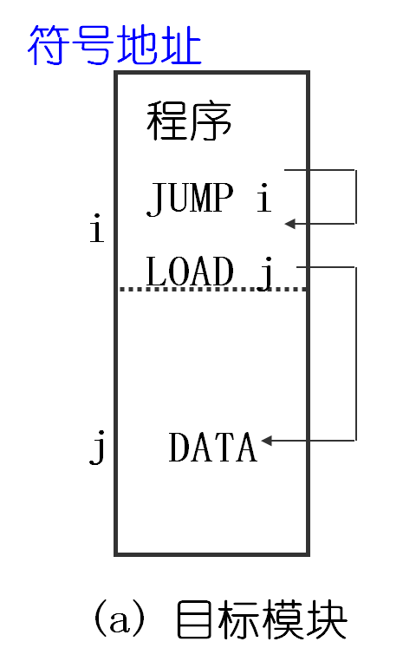
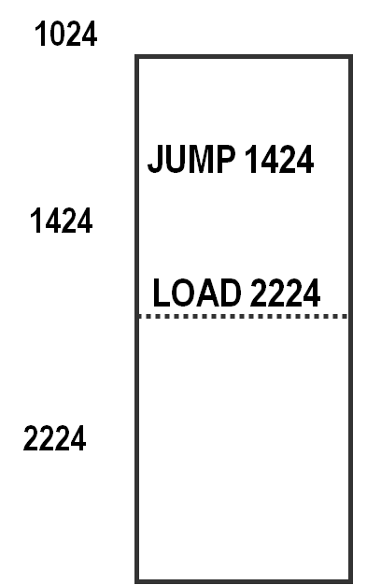
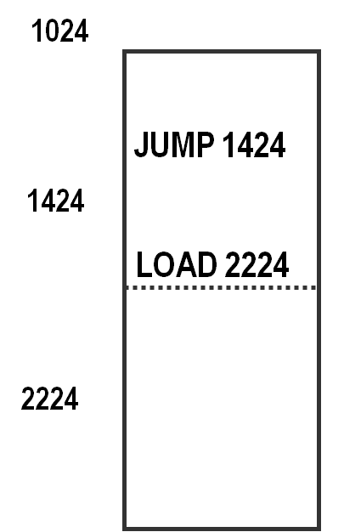
4.2 程序的装入和链接－－程序的装入
绝对装入方式
  由装入程序根据装入模块中的地址，将程序和数据装入内存
特点
  需要事先知道内存装入地址
  只适合单道程序系统
内存
绝对地址
操作系统
用户空间
DATA
DATA
（b）装入模块
绝对装入方式

Slide 6
4.2 程序的装入和链接－－程序的装入
可重定位装入方式
  由装入程序根据内存当时的实际使用情况，将装入模块装入到内存的适当位置，并修改相应地址
重定位： 把目标程序中的逻辑地址（指令和数据）转换为物理地址的过程
静态重定位：地址变换只是在装入时一次完成，以后不再改变
特点
  边装入边将逻辑地址修改为物理地址（包括指令内的地址一并修改）
  适合多道程序系统
  程序在内存不能移动
内存空间
逻辑地址
操作系统
0
程序一
1000
10000
10000
LOAD 2500
10000
2500
11000
用户空间
11000
365
LOAD 12500
LOAD 2500
12500
5000
12500
365
365
装入模块
15000
15000

Slide 7
4.2 程序的装入和链接－－程序的装入
内存空间
  动态运行时装入方式
    由装入程序将装入模块装入到内存的适当位置，不立即修改地址，运行时再边运行边修改地址。
  特点
    装入内存地址是相对地址
    程序可以在内存移动
    可以满足对换需要
    适合多道程序系统
    需要硬件支持
逻辑地址
操作系统
0
1000
10000
LOAD 2500
10000
2500
11000
用户空间
365
LOAD 2500
5000
12500
365
装入模块
15000

Slide 8
4.2 程序的装入和链接－－程序的链接
程序为什么要链接?
链接程序的功能
  将编译或汇编后所得到的一组目标模块以及它们所需要的库函数，装配成一个完整的装入模块。
链接方式
  静态链接（Static Linking）
  装入时动态链接(Load-time Dynamic Linking)
  运行时动态链接(Run-time Dynamic Linking)

Slide 9
4.2 程序的装入和链接－－程序的链接
0
静态链接：事先进行链接，形成一个完整的装入模块，以后不再拆开。
需解决的问题： 对相对地址进行修改； 变换外部调用符号
特点
  不便于修改和更新
  不便于模块共享
  可能装入不需要运行的模块，浪费存储空间
0
模块A
模块A
模块A
CALL B ；
JSR”L” ；
Return;
Return;
L-1
L-1
0
L
模块B
模块B
JSR”L+M”
CALL C
Return;
M-1
Return;
L+M-1
L+M
模块C
0
模块C
Return;
L+M+N-1
Return;
N-1
(b) 装入模块
(a) 目标模块

Slide 10
4.2 程序的装入和链接－－程序的链接
0
0
装入时动态链接
  用户源程序经编译后所得到的目标模块，是在装入内存时，边装入边链接的。
特点
  便于软件版本的修改和更新
  便于实现目标模块的共享
  可能装入不需要运行的模块，浪费存储空间
模块A
模块A
CALL B ；
CALL B ；
JSR “L”
Return;
Return;
L-1
L-1
L-1
L
0
模块B
0
JSR “L+M”
CALL C
模块B
L+M-1
L+M
L+M-1
CALL C
M-1
Return;
Return;
0
M-1
模块C
0
模块C
L+M+N-1
Return;
N-1
Return;
(a) 目标模块
N-1
(b) 装入模块

Slide 11
4.2 程序的装入和链接－－程序的链接
0
0
运行时动态链接
  在执行过程中，若发现一个被调用模块尚未装入内存时，由OS去找到该模块，将它装入内存，并把它链接到调用者模块上。
特点
  不需要装入不运行的模块
  便于实现目标模块的共享
模块A
模块A
操作系统
CALL B ；
0
CALL B ；
模块A
Return;
Return;
L-1
L-1
JSR”L”
CALL B ；
0
0
模块B
模块B
L-1
Return;
CALL C
L
CALL C
模块B
Return;
M-1
Return;
CALL C
M-1
0
L+M-1
Return;
模块C
Return;
N-1
（b）运行时动态链接
(a) 目标模块

Slide 12
4.3 连续分配存储管理方式——内存管理方式
内存管理的目的
  千方百计地提高存储器的利用率
  更好的满足用户需要
内存管理的主要方法
  连续分配方式
    为一个系统或用户程序分配一个连续的内存空间
  离散分配方式
    将一个用户程序离散地分配到内存中的多个不相邻接的区域中
  虚拟存储系统
    采用某种技术，使一个大的用户程序在较小的内存空间内运行，实现在逻辑上扩充内存的功能。

Slide 13
4.3 连续分配存储管理方式—— 连续分配方式
连续分配
  为用户程序分配一个连续的内存空间，使得在逻辑地址空间相邻的代码或数据，在内存空间也相邻。
连续分配类型
  单一连续分配方式
  分区分配方式
    固定分区分配
    动态分区分配
    动态可重定位分配

Slide 14
4.3 连续分配存储管理方式—— 单一连续分配
单一连续分配
  在用户区只装一道用户程序，整个内存的用户空间被该程序独占
适用范围
  单用户单任务系统
  典型操作系统CP/M,MS-DOS,RT11
内存保护（部分OS设置）
  基址寄存器
  界限寄存器
特点
  存储器利用率低
  不支持多道程序设计技术
操作系统
（系统区）
用户区
用户程序

Slide 15
4.3 连续分配存储管理方式—— 单一连续分配
基址
界 限
寄存器
重定位
寄存器
逻辑地址
是
物理地址
CPU
<
+
内存
否
地址错
地址映射和地址保护

Slide 16
4.3 连续分配存储管理方式—— 固定分区分配
固定分区分配
  将内存空间划分为若干个固定大小的区域，每个区域的边 界不能改变。每个分区中可以装入一道作业
适用范围：
  常用于某些控制系统中
  典型应用IBM360/MFT
分区划分方法
  分区大小相等
  分区大小不等
操作系统
操作系统
分区1
分区1
分区2
分区2
分区3
分区3
分区4
分区4
（a)大小相等
（b)大小不相等
特点：存储管理简单；支持多道程序；空间利用率低

Slide 17
4.3 连续分配存储管理方式—— 固定分区分配
内存分配
  将分区根据其大小进行排队
  建立一张分区表，包括：
    分区的起始地址
    大小及状态
0
30
作业C
操作系统
进程A
45K
进程B
75K
 |  |  | 空闲
进程C
分区号
大小（KB）
始址（K）
状态
1
2
3
4
15
30
50
100
30
45
75
125
已分配已分配
已分配
125K
225K
（a)固定分区管理内存分配表
(b) 存储空间分配情况

Slide 18
4.3 连续分配存储管理方式—— 动态分区分配
动态分区分配
  根据进程的实际需要，动态地为之分配连续的内存空间
需要解决的问题
  如何管理空闲分区
  如何分配空闲分区
  如何回收空闲分区
8M
12M
某一时刻内存使用情况
22M
18M
22M
假如在某一时刻，有进程要求系统分配16MB存储空间，系统应如何分配？
6M
14M
要回收黄色进程占用空间怎么操作？
36M

Slide 19
4.3 连续分配存储管理方式—— 动态分区分配
一、分区分配中的数据结构：用来描述空闲分区和已分配分区的情况，为分配提供依据。
  空闲分区表
    用于为内存中每个尚未分配出去的分区设置一个表项，每个分区的表项包含分区序号、分区始地址及分区的大小等表目
  空闲分区链
    在每个空闲分区的起始部分，设置一些用于控制分区分配的信息，以及用于链接各分区的前向指针及后向指针，然后通过前、后向指针将所有的分区链接成一个双向链。

Slide 20
4.3 连续分配存储管理方式—— 动态分区分配
8M
12M
序号
分区大小（KB）
分区始址 (K)
状态
某一时刻内存使用情况
22M
1
2
3
4
5
64
24
40
30
…
44
132
210
270
…
空闲
空闲
空闲
…
18M
22M
6M
空闲分区表
14M
36M

Slide 21
4.3 连续分配存储管理方式—— 动态分区分配
前向指针
后向指针
1.有没有必要设置状态位？
2.前后向指针信息分别保存在空闲分区的前后是否合理？
N个字节可用
N
+
2
N
+
2
0
0
空闲链结构

Slide 22
4.3 连续分配存储管理方式—— 动态分区分配
二、分区分配算法：把一个新作业装入内存，须按照一定的分配算法，从空闲分区表或空闲分区链中，选出一分区分配给该作业。
  基于顺序搜索的动态分区分配算法
    首次适应算法
    循环首次适应算法
    最佳适应算法
    最坏适应算法
  基于索引搜索的动态分区分配算法
    快速适应算法
    伙伴系统
    哈希算法

Slide 23
4.3 连续分配存储管理方式—— 动态分区分配
    首次适应算法
  每次分配从低地址开始查找，找到与要求相适应的空闲分区
特点
  空闲分区（链）按地址递增排列
  优先利用内存中低址部分的空闲分区；高地址部分大分区得以保留
  低 地址部分不断划分，会留下许多难以利用的、很 小的 空闲空间
  查找可用空闲分区的开销大
8M
12M
操作系统
进程1
某一时刻内存使用情况
16MB
22M
进程2
进程3
18M
分配16MB空间
进程4
进程5
最近分配
8M
进程6
进程7
6M
14M
36M

Slide 24
4.3 连续分配存储管理方式—— 动态分区分配
循环首次适应算法
  从上次找到的空闲分区的下一个空闲分区开始查找，直至找到第一个能满足要求的空闲分区
特点
  空闲分区（链）按地址递增排列
  内存中的空闲分区分布更均匀
  减少查找空闲分区的开销
  可能会缺乏大的空闲分区
8M
12M
某一时刻内存使用情况
22M
18M
分配16MB空间
最近分配
8M
6M
14M
16MB
36M

Slide 25

4.3 连续分配存储管理方式—— 动态分区分配
最佳（最优）适应算法
  每次为作业分配内存时，总是把既能满足要求、又是最小的空闲分区分配给作业，避免“大材小用”。
特点
  所有的空闲区按其大小以递增的顺序形成一空闲区链
  容易留下许多难以利用的碎片
8M
12M
6
8
8
某一时刻内存使用情况
22M
12
18M
分配16MB空间
14
最近分配
16
18
8M
6M
22
14M
36
36M

Slide 26

4.3 连续分配存储管理方式—— 动态分区分配
最坏适应算法
  扫描整个空闲分区表或链，找最大的分区分配
特点
  所有的空闲区按其大小以递减的顺序形成一空闲区链
  可能会缺少大的分区
  产生碎片的可能性小
  查找效率高
  对中小作业有利
8M
12M
16
36
某一时刻内存使用情况
22M
查找方向
22
18M
分配16MB空间
18
最近分配
14
8M
6M
12
8
14M
8
6
36M

Slide 27
动态分区分配----不同算法的分配情况
8M
12M
8M
首次适应算法
12M
最后分配的块（14M）
22M
22M
最佳适应算法
6M
18M
18M
2M
已分配的块
空闲块
8M
8M
6M
6M
循环首次适应、最坏算法
14M
14M
36M
20M
36M

Slide 28
4.3 连续分配存储管理方式—— 动态分区分配
快速适应算法
  将空闲分区按容量大小分类，每类大小相同，单独设置空闲分区链表
  内存设索引表，一个索引项对应一个空闲分区类型及分区类型链首指针
  分配以进程为单位找最接近的内存块
空闲分区分配方式
  按进程长度查找最接近的小分区链表
  将链表链首分区分配给进程
2KB
4KB
8KB
16KB
32KB
特点
  分配时不会进行分区分割，不会产生碎片，保留大分区
  查找效率高
  分区回收算法复杂，系统开销大
  分区分配采用以空间换时间，存在一定浪费
空闲分区管理

Slide 29
4.3 连续分配存储管理方式—— 动态分区分配
三、分区的分配和回收操作
分配内存
  系统利用某种分配算法，从空闲分区链（表）中找到所需的分区
  从该分区中划分出与请求的大小相等的内存空间分配出去
  将分配区的首址返回给调用者
8M
12M
某一时刻内存使用情况
22M
18M
16MB
分配16MB空间
最近分配
8M
6M
14M
36M

Slide 30
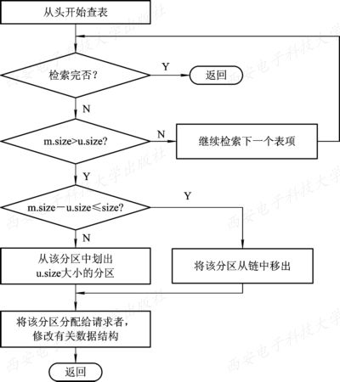
4.3 连续分配存储管理方式—— 动态分区分配
内存分配流程

Slide 31
4.3 连续分配存储管理方式—— 动态分区分配
回收内存
  当进程运行完毕释放内存时，系统根据回收区的首址，从空闲区链中找到相应的插入点：
    回收区与插入点的前一个分区相邻接
    回收区与插入点的后一分区相邻接
    回收区同时与插入点的前、后两个分区邻接
    回收区不与任何分区邻接

Slide 32
合并后首地址
合并后首地址
合并后首地址
F1
F1
插入点
合并
合并
回收区
回收区
合并
回收区
回收区首地址
F2
F2
（a）
(b)
(c)
内存回收时的情况

Slide 33
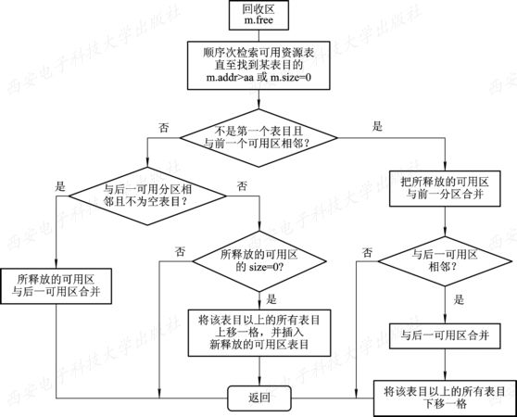
4.3 连续分配存储管理方式—— 动态分区分配
内存回收流程

Slide 34
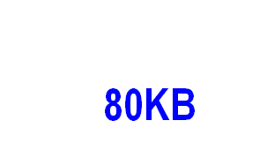
4.3 连续分配存储管理方式——动态可重定位分区分配
连续分配的重要特点
  一个系统或用户程序必须被装入一片连续的内存空间
紧凑
  移动内存中的作业位置，把原来分散的小分区拼接成一个大分区
操作系统
进程1
10KB
进程2
进程3
进程4
30KB
进程6
进程7
如果一个要求40KB的作业到达，系统能否满足其要求？
14KB
进程9
26KB
问题：程序在内存中移动后，如何才能保证程序的正确运行？
(a)程序移动前
(b)程序移动后

Slide 35
4.3 连续分配存储管理方式——动态可重定位分区分配
动态重定位
  地址变换过程是在程序执行期间，随着对每条指令和数据的访问而自动进行的。
  地址映射：由相对地址转换为主存绝对地址的过程
  硬件支持
    重定位寄存器
      保存作业在内存中的开始地址
      提高地址映射速度
  内存绝对地址 = 相对地址+重定位寄存器中的地址

Slide 36
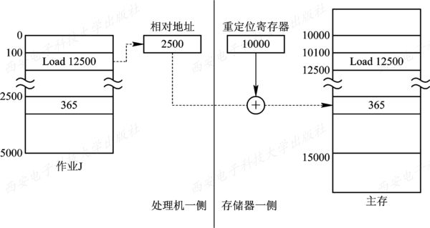
4.3 连续分配存储管理方式——动态可重定位分区分配
2500
2500
12500
动态重定位示意图

Slide 37
4.3 连续分配存储管理方式——动态可重定位分区分配
动态重定位分区分配算法
  紧凑+动态分区分配算法
  关键:存储器紧凑方法
    在某个分区被释放后立即进行紧凑
    当“请求分配模块”找不到足够大的分区分给用户时再进行紧凑
特点
  可以消除碎片，能有效利用主存空间
  提高多道程序系统的多道度，提高了处理机和外设的利用率
  需要动态重定位硬件支持，提高了计算机成本
  紧凑工作要花费系统开销，降低了速度

Slide 38
4.3 连续分配存储管理方式——动态可重定位分区分配
请求分配uk分区
按动态分区方
式进行分配
Y
找到可用区？
N
修改有关的
数据结构
空闲分区
总和>=uk ?
N
Y
无法分配
返回
进行紧缩形成连续空闲区
返回分区号
及首址
修改有关的数据结构
动态分区分配算法流程

Slide 39
本次课程结束了，你应该能够：
  认识存储器管理的层次结构
  认识程序的装入及链接方法
  解释重定位、静态重定位及动态重定位、紧凑的原理
  解释内存连续分配管理的基本方法、原理及特点
  解释动态分区分配算法的原理,并能运用相关算法实现内存分配
  运用存储器管理的地址映射方法实现逻辑地址到物理地址的转换

Slide 40
第四章 存储器管理
本讲主要教学内容
  对换
  分页存储管理

Slide 41
4.4 对换（交换Swapping）
为什么要进行对换？
什么是对换？
  把内存中暂不能运行的进程，或暂时不用的程序和数据，换出到外存上，以腾出足够的内存空间，把已具备运行条件的进程，或进程所需要的程序和数据，换入内存。
对换的类型
  整体（进程）对换
  部分（页或段）对换
作业C
操作系统
进程A
进程B (暂停运行)
准备就绪
进程C
进程F
进程G
进程H
进程D
进程E
外存
内存

Slide 42
4.4 对换（交换Swapping）
需要解决的问题
  对换空间管理
    文件区
    对换区
    数据结构
    对换区盘块分配方法
    对换区盘块回收
  选择换出进程
    被阻塞或处于睡眠状态的进程
    优先级别最低的进程（同时考虑内存驻留时间）
    只能换出非共享的程序和数据段

Slide 43
4.4 对换（交换Swapping）
选择换入进程
  系统定时找出“就绪且换出”状态的进程，将其中换出时间最久的进程作为换入进程。
  换入时，根据大小申请内存，可能出现的情况：
（1）申请成功，直接将进程换入；
（2）申请失败，先换出某些进程，再将该进程换入。
用途
  整体对换：广泛用于分时系统的存储管理中，目的是解决内存紧张的问题，进一步提高内存的利用效率。
  部分对换 ：用于实现请求分页及请求分段式存储器管理。目的是为了支持虚拟存储系统。

Slide 44
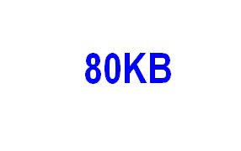
离散分配方式
为什么要采取离散分配方式？
  进一步降低系统进行紧凑花费的时空开销，提高内存利用率
离散分配方式的类型？
  分页存储管理
  分段存储管理
  段页式存储管
操作系统
进程1
10KB
进程2
进程3
进程4
30KB
进程6
进程7
用户程序 （40KB）
14KB
进程9
26KB
(a)某一时刻
(b)紧凑后

Slide 45
4.5 分页存储管理方式
分页的原理
  内存分配时，以页为单位将进程中的若干页分别装入多个可以不相邻接的物理块中。
需要解决的问题
  页面大小的确定？
  如何确定分页的逻辑地址？
  如何实现页面与物理块的映射？

Slide 46
4.5 分页存储管理方式 ——页面与物理块
页面
  用户程序的地址空间被划分成若干个固定大小的区域，称为页.
物理块
  内存物理地址空间分成若干个块，称为物理块。
  页和块的大小相等，一页装入一个物理块。
页面
OS
0页
物理块
1页
2页
页内碎片
页面的大小确定
  太大，太小都不利。
  一般为 2 的幂，常在512B — 8KB 之间。由机器的地址结构确定（即由硬件确定）。

Slide 47
4.5 分页存储管理方式 ——地址结构
地址结构
  用户程序的在逻辑地址空间的相对地址，分页后可以用页号和在页内的偏移确定。因此，地址结构由页号Ｐ和页内位移量Ｗ；
页号Ｐ和页内地址Ｗ的计算
设A — 逻辑地址空间中的地址
L — 页面大小
则 P=INT [ A / L ]
W=[A] MOD L
12 11
0
31 12 11 0
页 号 P 位移量 W

Slide 48
4.5 分页存储管理方式 ——地址结构
相对地址=2170
逻辑地址：P=2 W=122
00000000000000000010 000001111010
00000000000000000010 000001111010
0
0页
页内偏移
页号
用户进程
1页
122
2700B
2页
页内碎片
（A）相对地址
（B）分页
分页的逻辑地址

Slide 49
4.5 分页存储管理方式 ——页表
页表
  系统为为每个进程建立的一张页面映射表。
作用
  实现从页号到物理块号的地址映射
内 存
用户程序
页表
0 1 2 3 4 5 7
0页
1页
2页
3页
4页
. .
n页
页号 块号
0
0 | 1
1 | 2
2 | 4
3 | 5
4 | 7
. . . | . . .
2
4
5
7

Slide 50
0
1
2
3
4
5
6
7
8
9
10
11
12
13
14
A.0
A.1
A.2
A.3
B.0
B.1
B.2
C.0
C.1
C.2
C.3
0
1
2
3
4
5
6
7
8
9
10
11
12
13
14
A.0
A.1
A.2
A.3
C.0
C.1
C.2
C.3
0
1
2
3
4
5
6
7
8
9
10
11
12
13
14
A.0
A.1
A.2
A.3
D.0
D.1
D.2
C.0
C.1
C.2
C.3
D.3
D.4
主存
主存
主存
(a) 加载进程C
(b) 换出进程B
(c) 加载进程 D
进程页装入内存块的情况
0
1
2
3
4
4
5
6
11
12
0
1
2
3
0
1
2
3
0
1
2
0
1
2
3
7
8
9
10
13
14
加载进程D后的数据结构
空闲块列表
进程B页表
进程A页表
进程C页表
进程D页表

Slide 51
4.5 分页存储管理方式 ——地址变换机构
分页系统实现了离散分配，但是程序运行时，系统给出的是逻辑地址，即页号和页内偏移。而实际页面存放在内存空间。
需要解决的重要问题
  如何实现从逻辑地址→物理地址之间的转换？
地址变换机构
  在系统设置地址变换机构，实现从逻辑地址到物理地址的转换

Slide 52
4.5 分页存储管理方式 ——地址变换机构
基本的地址变换机构
  系统设置一组专门寄存器
    一个页表项用一个寄存器。
    适用于较小系统，具有很高的访问速度。但寄存器成本较高。
  系统配置一个页表寄存器（PTR）
    存放运行进程的页表始址和页表长度。
    页表驻留在内存中。

Slide 53
4.5 分页存储管理方式 ——地址变换机构
越界中断
内存
页表寄存器
逻辑地址
页表始址
页表长度
＞
页号（3）
页内地址
物理块号
d
b
+
●
页号
块号
0
1
2
3
4
1
b
b | d
页表始址+页表项长度×页号
物理地址
页表
图 ４-15 分页系统的地址变换机构

Slide 54
4.5 分页存储管理方式 ——地址变换机构
10 位页内地址
（偏移量）
6 位页号
0 | 0 | 0 | 0 | 0 | 1 | 0 | 1 | 1 | 1 | 0 | 1 | 1 | 1 | 1 | 0
页表始址+页表项长度×页号
页号
块号
0
1
2
000101
000110
011001
进程页表
0 | 0 | 0 | 1 | 1 | 0 | 0 | 1 | 1 | 1 | 0 | 1 | 1 | 1 | 1 | 0
逻辑地址转换为物理地址示例
16 位物理地址

Slide 55
4.5 分页存储管理方式 ——地址变换机构
具有快表的地址变换机构
  问题的提出：由于页表是存放在内存中的，这使CPU每次要存取一个数据时，都要两次访问内存。使计算机的处理速度降低近１/２
  如何才能提高地址变换速度？
    在地址变换机构中，增设一个具有并行查寻能力的特殊高速缓冲存储器（俗称快表或联想存储器）
  快表的作用：存放当前访问的那些页表项
  快表效果:取决于对快表的访问命中率
  快表的大小：通常存放１６－５１２个页表项
地址变换过程

Slide 56
4.5 分页存储管理方式 ——地址变换机构
越界中断
页表寄存器
逻辑地址
页表始址
页表长度
＞
页号（3）
页内地址
+
●
●
页号
块号
页号
块号
0
1
2
3
4
输入寄存器
3 | b
1
b
页表始址
+页表长度×页号
快表
页表
b
d
图 5-16 具有快表的地址变换机构
物理地址

Slide 57
4.5 分页存储管理方式 ——两级或多级页表
现代的大多数计算机系统都支持非常大的逻辑地址空间，页表非常大，要占用相当大的内存空间。
  例如：一个３２位的逻辑地址空间的分页系统，规定页面大小为４ＫＢ(占12位)，则每个进程的页表项可达１Ｍ（20位）个，占４ＭＢ（每个页表项占4B）的内存空间，而且要求连续存放
如何解决为页表寻找大空间问题？
  采用离散的方式存储页表
  只将当前需要的部分页表项调入内存

Slide 58
4.5 分页存储管理方式 ——两级或多级页表
  采用离散方式存储页表的主要方法
    采用两级或多级页表
两级页表
  采用将页表进行分页的办法，使每个页面的大小与内存物理块的大小相同，并进行编号。
  外层页表（Outer Page Table）：为离散分配的页表页面建立的一张页表，该页表的每个页表项中记录了页表页面的物理块号。
  地址结构
外层页号
外层页内地址
页内地址
p1 p2 d
31 22 21 12 11 0

Slide 59
页号
第0页页表
物理块
物理块
页表分页的首址
1
0
1
2
1023
0
1
2
3
4
5
6
7
4
6
页号
物理块
…
…
0
1
2
n
1011
1078
第1页页表
0
1
2
1023
114
115
…
…
…
…
…
114
115
1742
外层页表
第n页页表
…
0
1
2
1023
1468
1468
…
…
…
一页程序
内存空间
图4-18 两级页表结构

Slide 60
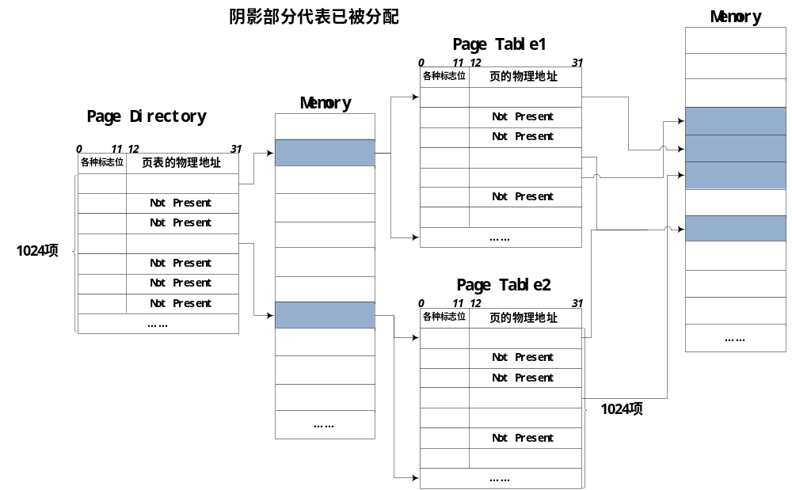
4.5分页存储管理方式 ——两级和多级页表
页表
外层页表
外层页表与页表的关系

Slide 61
4.5分页存储管理方式 ——两级或多级页表
地址变换机构
  设置一个外层页表寄存器，存放外层页表的始址。
  利用逻辑地址中的外层页号p1查找指定页表的分页首址；
  利用外层页内地址p2找到对应的页表项，其中包含有该页在内存中的物理块号；
  利用物理块号b和页内地址d构成访问内存的物理地址；

Slide 62
外层页号 外层页内地址 页内地址
逻辑地址
p1 | p2 | d
1
2
存放外层页表始址
页号 块号
页号 块号
0
1
2
3
4
0
1
2
3
4
外层页表寄存器
+
+
1 1011
b | d
b
4
2 4
物理地址
页表
外层页表
页表首址
外层页表首址+ p1×外层页表项长度
页表首址+ p2×页表项长度
图4-20 具有两级页表的地址变换机构

Slide 63
4.5 分页存储管理方式 ——两级和多级页表
存在的问题
  对页表实行离散分配，解决了大页表无需大片存储空间问题，但未解决占用较少的内存空间问题
解决的办法
  将运行程序外层页表调入内存，而对页表只需调入一页或几页，其它页面根据需要陆续调入内存
如何才能知道页表是否在内存？
  在外层页表项中增一个状态位，用于表示某页的页表是否在内存中
物理块号
页 号
状 态 位
0 | 1 | 1
1 | 2 | 1
2 | 4 | 0
3 | 5 | 0
4 | 7 | 1
. . . | . . .
外层页表

Slide 64
4.5分页存储管理方式 ——两级和多级页表
多级页表
  对于３２机器采用两级页表结构可以满足需要
  对于６４位机器需要采用三级、四级页表结构。

Slide 65
4.5分页存储管理方式 ——反置页表
为什么要引入反置页表？
  减少页表占用大量的内存空间
什么是反置页表？
  为每个物理块设置一个表项，并按物理块的编号排序，表项内容为页号和进程标识符
地址变换
  根据进程标识符及页号检索页表
  对应序号即为物理块号
  物理块号与页内偏移构成物理地址
可能发生的情况
  找到匹配页表项
  找不到匹配页表项
物 理 块 号
页 号
进程标 识 符
页表项随内存容量增大而增大！增大检索开销！
0 | 1 | 1
1 | 2 | 1
2 | 1 | 0
3 | 3 | 1
4 | 2 | 0
. . . | . . .
优点--系统只需要维护一张表
反置页表

Slide 66
4.5分页存储管理方式
本次课程结束了，你应该能够：
  描述对换及其类型
  认识对换的作用
  认识分页管理的基本方法、页表的作用
  解释具有快表的地址变换机构的工作原理
  能够运用地址变换机构实现从逻辑地址到物理地址的转换
  认识访存次数与处理机效率的关系
  解释两级或多级页表的地址变换过程
  认识反置页表及其实现方法

Slide 67
本讲主要教学内容
  分段的基本原理
  分段的地址结构及地址变换
  分段共享
  段页式的基本原理
  段页式的特点

Slide 68
4.6 分段存储管理方式—— 分段存储管理的引入
固定分区、动态分区、分页存储管理
  目的：提高内存利用率
分段存储管理
  满足用户要求
用户要求
  方便编程
  信息共享
  信息保护
  动态链接
  动态增长

Slide 69
4.6 分段存储管理方式—— 分段系统的基本原理
分段的基本思想
  在分段存储管理方式中，作业的地址空间被划分为若干个段，每个段定义了一组逻辑信息
  每个段都有自己的名字，一般用段号表示
  每个段都从0开始编址，并采用一段连续的地址空间
  各段长度不等
  整个作业的地址空间分成多个段，因而是二维的，即： 逻辑地址是由段号和段内地址所组成
  分段方式已得到编译程序的支持，根据源程序自动产生段

Slide 70
4.6 分段存储管理方式—— 分段系统的基本原理
地址结构
  段号位数表示作业最多有多少个段，段内地址位数表示每个段的最大长度
内存分配方式
  为每个段分配连续存储空间
  各个段离散装入到内存不同分区
段 号 段内地址
31 16 15 0
如何才能在内存中找到各逻辑段对应的位置？

Slide 71
4.6 分段存储管理方式—— 分段系统的基本原理
段表
  为每个进程建立一张段映射表（段表）
  每个段在段表中占有一表项。记录该段在内存中的起始地址（基址）和段的长度
  段表按段号从小到大的顺序排列，并包含该进程的全部段

Slide 72
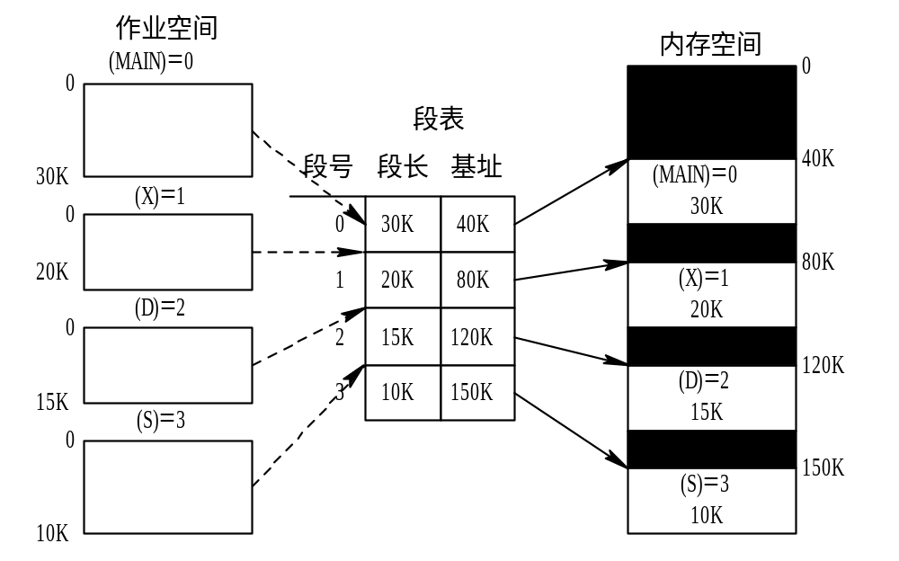
4.6 分段存储管理方式—— 分段系统的基本原理
利用段表实现地址映射

Slide 73
4.6 分段存储管理方式—— 分段系统的基本原理
地址变换机构
  段表寄存器：存放段表始地址和段表长度TL
  段号S >= 段表长度TL --> 访问越界。否则，从段表项中读出该段在内存的起始地址
  段内地址d >= 段长SL --> 越界中断。否则，基址 + 段内地址d = 内存物理地址

Slide 74
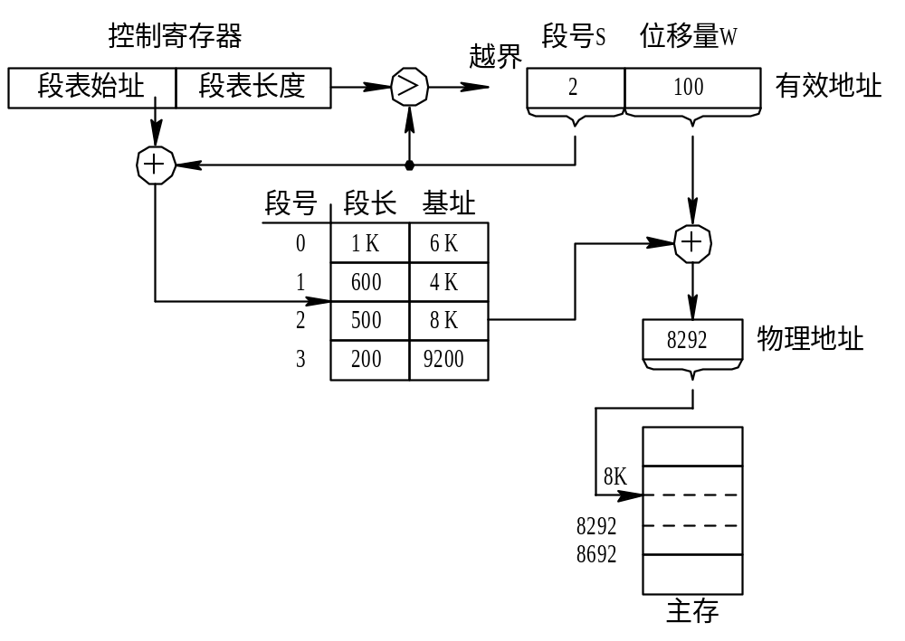
4.6 分段存储管理方式—— 分段系统的基本原理
地址变换机构

Slide 75
分段存储管理方式地址变换
逻辑地址
12 位段内偏移
（偏移量）
4 位段号
0 | 0 | 0 | 1 | 0 | 0 | 1 | 0 | 1 | 1 | 1 | 1 | 0 | 0 | 0 | 0
段表始址+段表项长度×段号
段长
基址
0
1
001011101110 | 0000010000000000
011110011110 | 0010000000100000
进程段表
0 | 0 | 1 | 0 | 0 | 0 | 1 | 1 | 0 | 0 | 0 | 1 | 0 | 0 | 0 | 0
16 位物理地址
逻辑地址转换为物理地址示例

Slide 76
4.6 分段存储管理方式—— 分段系统的基本原理
分页和分段的主要区别
分页 分段
信息的物理单位 信息的逻辑单位
出于系统管理的需要 出于用户的需要
大小固定且由系统确定 长度不固定由编译确定
作业地址空间是一维 二维
产生页内碎片 产生外部碎片

Slide 77
4.6 分段存储管理方式——信息共享
分段系统的共享
  允许若干个进程共享一个或多个段
可重入代码
  是一种允许多个进程同时访问的代码（只读不写）
实例
  有一个多用户系统可同时接４０个用户，都同时执行一个文本编辑程序。如果文本编辑程序含有１６０ＫＢ的代码和４０ＫＢ的数据区，则总共需８ＭＢ的空间来支持４０个用户。如果代码是可重入的，此时内存中只需留一份文本编辑程序的副本，因而所需的内存空间是１７６０ＫB（４０＊４０＋１６０），而不是８ＭＢ。

Slide 78
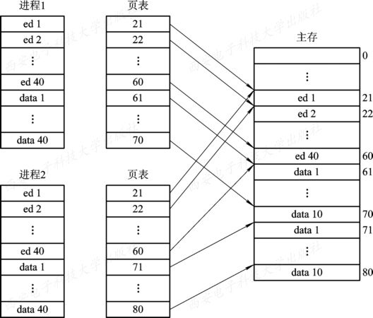
4.6 分段存储管理方式——信息共享
图4-21 分页系统中共享editor的示意图

Slide 79
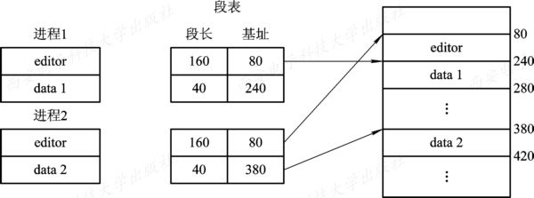
4.6 分段存储管理方式——信息共享
图4-22 分段系统中共享editor的示意图

Slide 80
4.6 分段存储管理方式—— 分段存储管理的优缺点
优点
  便于处理变化的数据结构
  便于共享
  提供了虚拟存储功能
  提供了动态连接的便利
  便于控制存取访问
缺点
  要产生外部碎片，为紧凑付出处理机机的代价
  分段的最大尺寸受到主存大小的限制
  在外存中管理可变尺寸的分段比较困难
  与分页一样，提高了硬件成本

Slide 81
4.7 分段存储管理方式——段页式存储管理
基本原理
  将用户程序按内容或过程（函数）关系分为若干个段
  把每个段分成大小相等的若干个页
  把主存分为与页大小相等的物理块
  为每个作业创建一张段表，存放页表起始地址和页表长度
  为每个段创建一张页表
  地址结构:段号、段内页号、页内地址组成

Slide 82
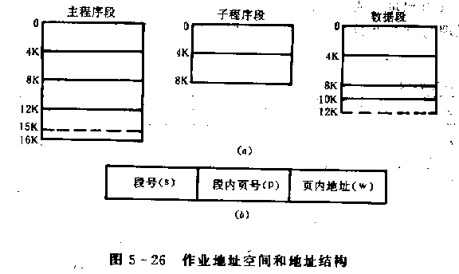
4.7 分段存储管理方式—— 分段系统的基本原理
图4-23 作业地址空间和地址结构
４

Slide 83
4.7 分段存储管理方式——段页式存储管理
内存
段表寄存器
操作系统
段表大小
段表始址
页表
页号
状态
存储块
0
1
2
3
4
1
1
1
0
1
段表
段号
状态
页表大小
页表始址
0
1
2
3
4
1
1
1
0
1
图４-24 利用段表和页表实现地址映射

Slide 84
4.7 分段存储管理方式——段页式存储管理
地址变换过程
  以段号为索引在段表中找到该段对应的页表始址
  以页号为索引找到该页对应的物理块号
  物理块号和页内地址构成物理地址

Slide 85
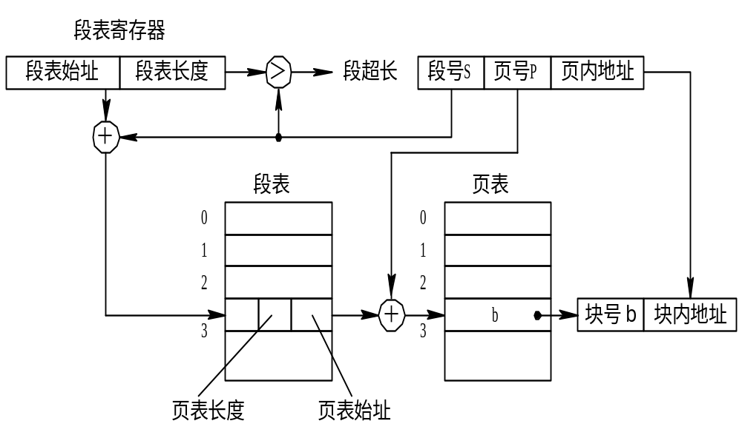
4.6 分段存储管理方式——段页式存储管理
图 4-25段页式系统中的地址变换机构

Slide 86
4.7 分段存储管理方式——段页式存储管理
访问内存的次数
  在段页式系统中，为了获得一条指令或数据，需三次访问内存
访问过程
  第一次访问，是访问内存中的段表，从中取得页表始址
  第二次访问，是访问内存中的页表，从中取出该页所在的物理块号，并将该块号与页内地址一起形成指令或数据的物理地址
  第三次访问，根据物理地址取指令和数据
提高执行速度的措施
  在地址变换机构中增设高速缓冲寄存器

Slide 87
4.7 分段存储管理方式——段页式存储管理
优点
  与分页和分段情况一样，提供了虚拟存储器的功能
  以物理块为单位分配主存，无紧缩问题，没有页外碎片
  便于处理变化的数据结构，段可动态增长
  便于共享
  提供了动态连接的便利
  便于控制存取访问
缺点
  增加了硬件成本
  增加了软件复杂性和管理开销
  同分页系统一样仍然存在页内碎片

Slide 88
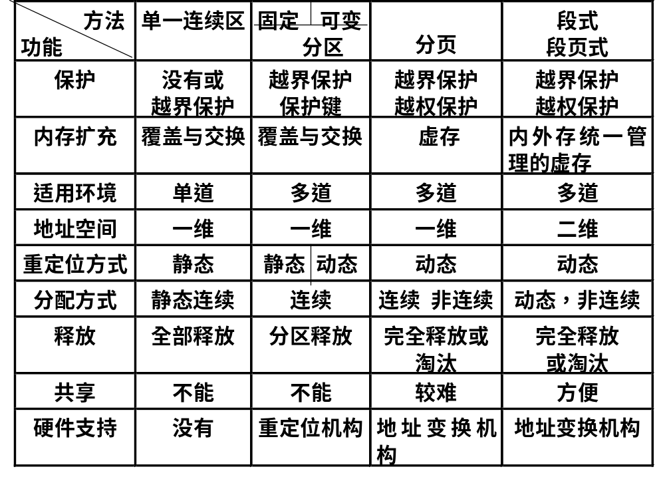
小结

Slide 89
小结
本部分结束了，你应该能够：
    牢记存储管理的基本概念
    理解程序的装入和链接
    掌握存储单元的连续分配管理方式
    掌握分页存储管理
    掌握分段存储管理
    理解段页式存储管理
作业：

